Slide 1


Slide 2


Cuarta Jornada de Capacitación
Medición del Desempeño institucional vigencia 2024
10 de abril de 2025

Slide 3
Desarrollo de la sesión
Recomendaciones y lineamientos para el diligenciamiento del FURAG a cargo de las líderes de política
Registro de inquietudes a través del enlace dispuesto en el chat del canal de YouTube
Resolución de dudas e inquietudes por parte de las líderes de política

Slide 4
Expositores
Política Gestión Estratégica del Talento Humano– Dr. Francisco Camargo – Director Técnico de Empleo Pública
María José Martínez – Asesora Política de Talento Humano
Departamento Administrativo de la Función Pública
Política de Control Interno – Dra. Myriam Cubillos y Dr. Iván Márquez Rincón – Asesores Política de Control Interno
Dirección de Gestión y Desempeño Institucional
Departamento Administrativo de la Función Pública
Política de Gestión Documental y Archivo– Dra. Yenny Marcela Gasca
Asesora de la Subdirección de Política Archivística y Normativa
Archivo General de la Nación

Slide 5
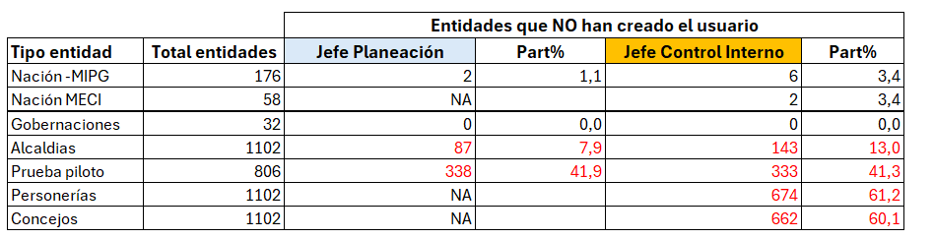
Avance de diligenciamiento

Slide 6
Política Gestión Estratégica del Talento Humano

Slide 7
1. Consideraciones Generales

Slide 8
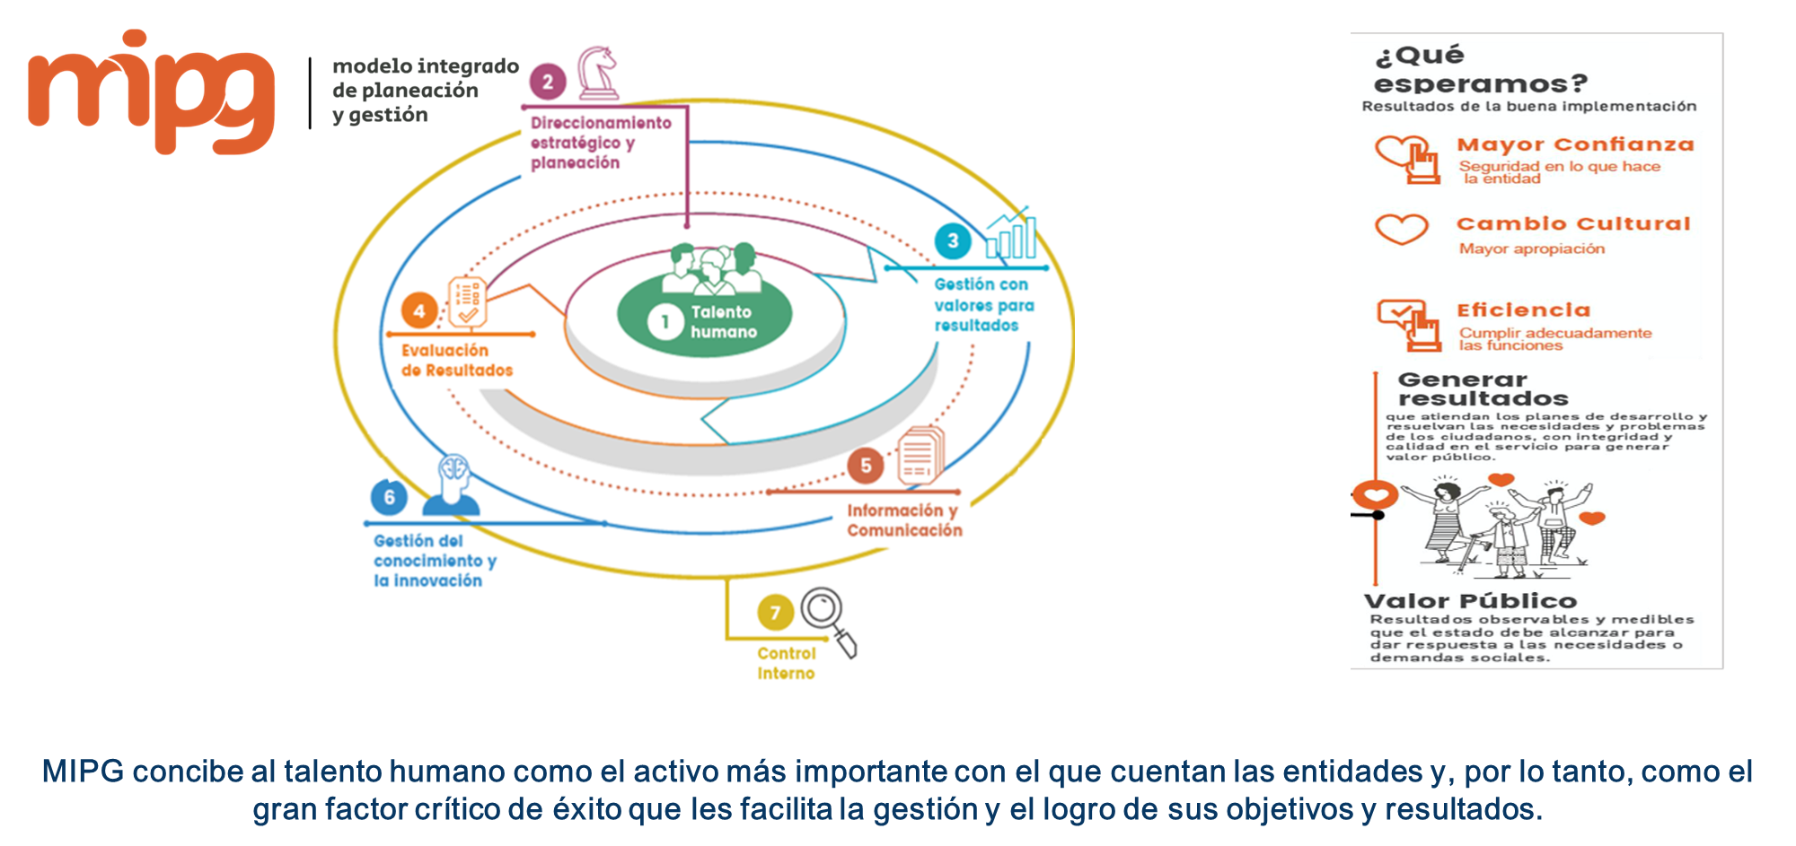
Articulación con el Modelo Integrado de Planeación y Gestión (MIPG)

Slide 9






Marco de la Política de Empleo Público
Incremento en los índices de satisfacción de los
Grupos de Valor con los servicios prestados por el Estado
Servidor@s públicos con un mayor nivel de bienestar, desarrollo y compromiso
Mayor Productividad del Estado
Incremento en los niveles de confianza de las ciudadanías en el Estado
Resultados Esperados
Mecanismos de Empleo Público
Pilares
Mérito
Competencias
Desarrollo y
Crecimiento
Productividad
Gestión del Cambio
Integridad
Diálogo y Concertación
Transformación Digital

Slide 10
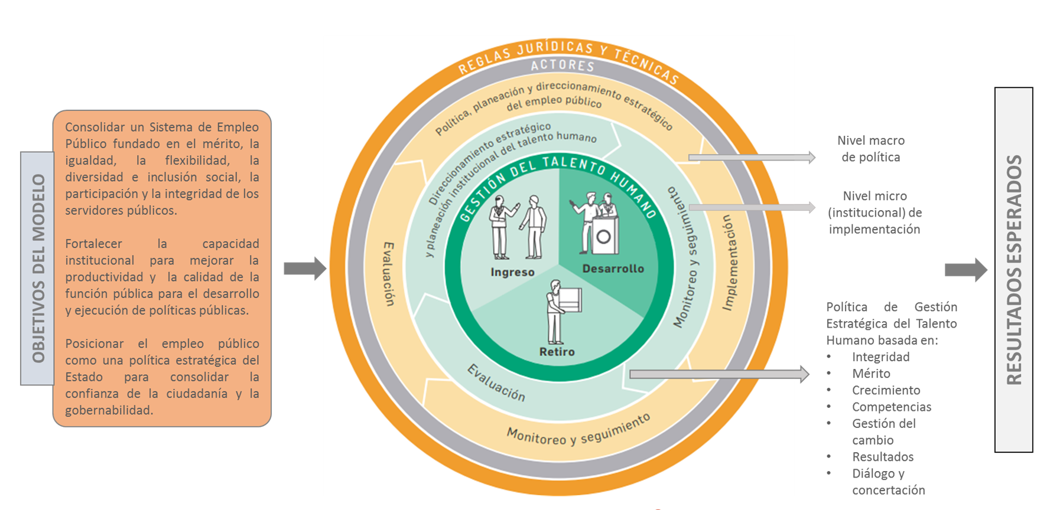
Modelo de Empleo Público

Slide 11
2. Preguntas FURAG –
Política GETH

Slide 12
Preguntas FURAG – Estructura del cuestionario
La política de GETH está compuesta por cuatro (4) índices, a través de los cuales se mide el desempeño de las entidades públicas. Las preguntas del FURAG asociadas a esta política se dividen en informativas y las que tienen un puntaje, estas últimas se dividen en: la etapa de planeación del talento humano, y las etapas de ingreso, desarrollo y retiro del servidor público (ciclo de vida).

Slide 13
Ejemplo de algunas preguntas FURAG
TALENTO HUMANO - Informativas
Conformación de los cargos de la planta de personal vs contratistas | Servidores públicos con discapacidad vinculados (Decreto 2011 de 2017) Servidores públicos pertenecientes a grupos étnicos | Recursos que tiene la entidad para adelantar concursos de méritos con la CNSC | Implementación de programas o estrategias como: teletrabajo, horarios flexibles, Programa Servimos y Bilingüismo

Slide 14
Preguntas FURAG – Índices política GETH
TALENTO HUMANO - Puntaje
POL01 | Índice 01 | Índice 02 | Índice 03 | Índice 04
Índice de Gestión Estratégica del Talento Humano | Calidad de la planeación estratégica del Talento Humano | Eficiencia y eficacia de la selección meritocrática del talento humano | Desarrollo del talento humano en la entidad | Desvinculación asistida y retención del conocimiento

Slide 15
Ejemplo de algunas preguntas FURAG
Planeación del talento humano
Si la entidad elaboró, publicó e implementó su Plan Estratégico de Talento Humano | Si la entidad reportó las vacantes en la OPEC | Nivel de avance de las personas vinculadas en el SIGEP
Ingreso
Inducción a los servidores y gerentes públicos | Mecanismos que empleó la entidad para seleccionar a los gerentes públicos y/o los empleos de libre nombramiento y remoción
Desarrollo
Implementación de los ejes del Programa Nacional de Bienestar 2023-2026 en el Programa de Bienestar de la entidad | Implementación de los ejes del Plan Nacional de Formación y Capacitación 2023-2030 en el Plan Institucional de Capacitación - PIC | Medición del clima organizacional, implementación de estrategias como salas de lactancia, uso de la bicicleta e implementación de ajustes razonables
Retiro
Desvinculación asistida | Transferencia del conocimiento

Slide 16
3. Recomendaciones

Slide 17
Recomendaciones
Contar con toda la información al momento de diligenciar el cuestionario.
Al momento de diligenciar las preguntas del cuestionario de la política de GETH, se realice en compañía de las personas que conforman el área de talento humano o quien haga sus veces en la entidad.
El cuestionario se debe diligenciar de manera objetiva y de acuerdo con la realidad de la entidad.
No se trata sólo de reportar sino de cumplir con los lineamientos en el marco de la política de GETH.

Slide 18
Lineamientos Política de Control Interno en Formulario Único de Reporte y Avance de Gestión
– FURAG vigencia 2024
Dirección de Gestión y Desempeño Institucional
Abril 2025

Slide 19
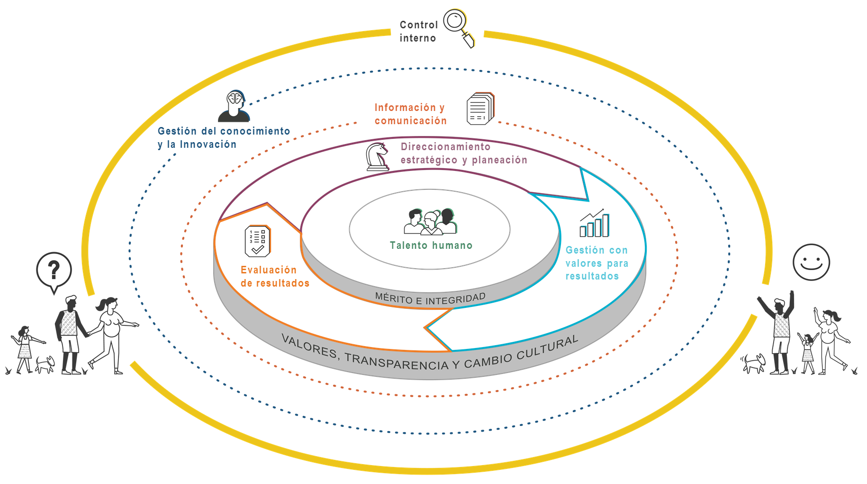
Estructura MIPG
MIPG se implementa a través de 7 dimensiones operativas

Slide 20
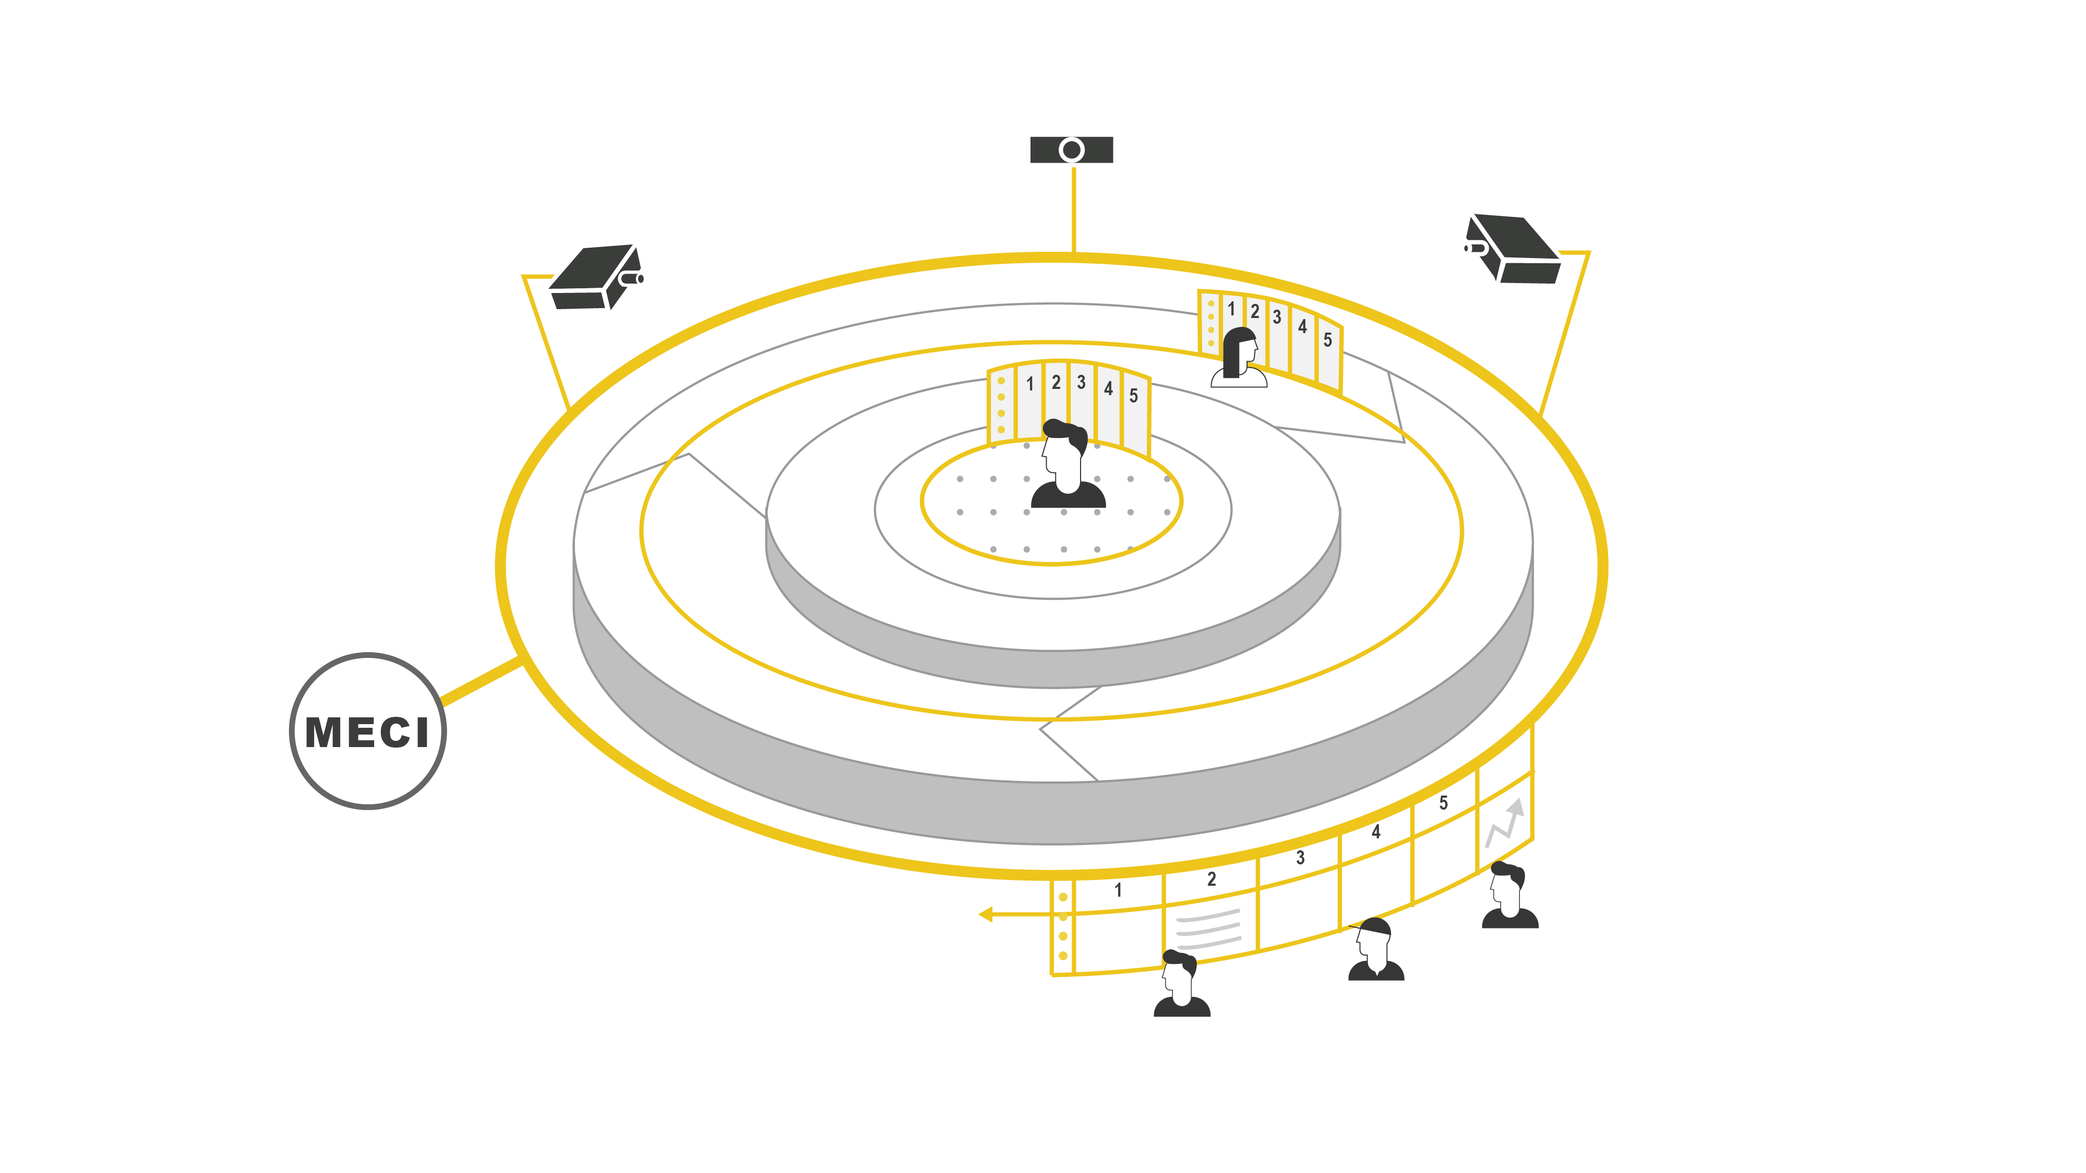

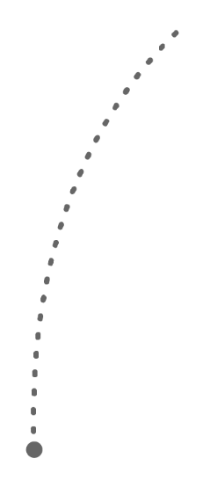



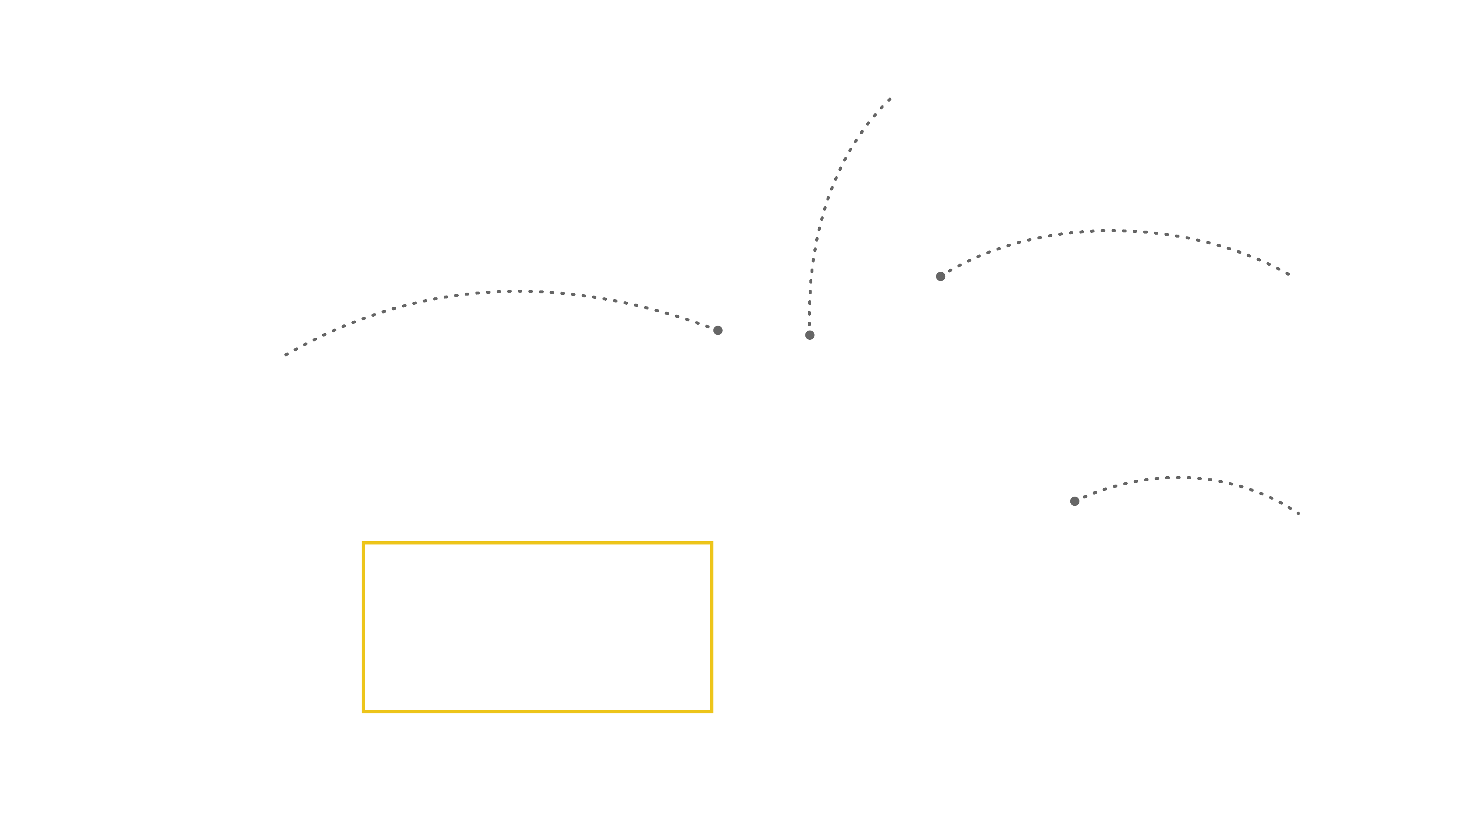

DIMENSIÓN 7
Control interno
Primera línea de defensa
Segunda línea de defensa
Línea estratégica
Tercera línea de defensa
Componentes:
1. Ambiente de control
2. Evaluación del riesgo
3. Actividades de control
4. Información y comunicación
5. Actividades de monitoreo
Políticas asociadas:
Control interno

Slide 21

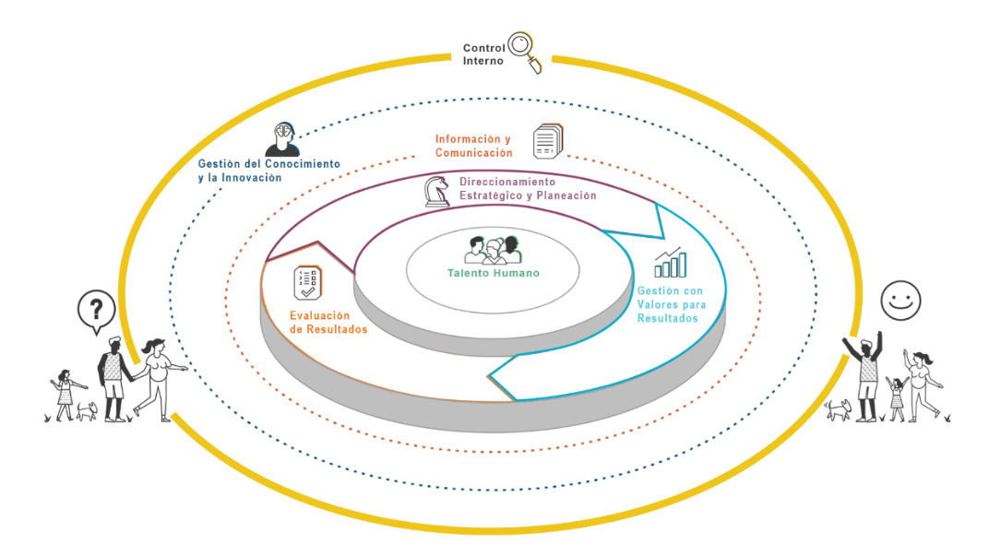

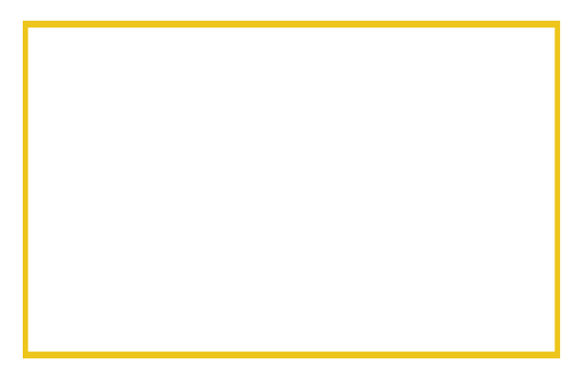


Dimensión 7 Control Interno en MIPG
Propósito: Proporcionar una estructura de control de la gestión que especifique los elementos necesarios para construir y fortalecer el Sistema de Control Interno, que determine los parámetros necesarios para que las entidades establezcan acciones, políticas, métodos, procedimientos, mecanismos de prevención, verificación y evaluación en procura de su mejoramiento continuo.
Componentes:
1. Ambiente de control
2. Evaluación del riesgo
3. Actividades de control
4. Información y comunicación
5. Actividades de monitoreo
Líderes de Política:
1
Planeación Institucional
6
Fortalecimiento organizacional y simplificación de procesos
11
Gobierno digital
16
Seguimiento y Evaluación del Desempeño Institucional
2
Gestión presupuestal y eficiencia del gasto público
7
Servicio al ciudadano
12
Seguridad Digital
17
Mejora Normativa
3
Talento Humano
8
Participación ciudadana en la gestión pública
13
Defensa Jurídica
18
Gestión de la Información Estadística
4
Integridad
9
Racionalización de trámites
14
Gestión del Conocimiento y la Innovación
19
Compras y contratación pública
5
Transparencia, acceso a la información pública y lucha contra la corrupción
10
Gestión Documental
15
Control Interno

Slide 22


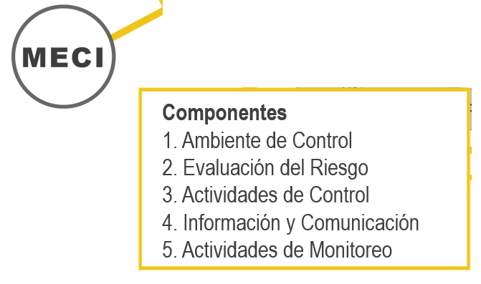


Articulación Políticas Gestión y Desempeño MIPG
Componentes MECI
Dimensión
Políticas Asociadas
Componentes:
1. Ambiente de control
2. Evaluación del riesgo
3. Actividades de control
4. Información y comunicación
5. Actividades de monitoreo
Gestión Estratégica del Talento Humano
Integridad en el Servicio Público
Talento humano
Planeación Institucional
Fortalecimiento Organizacional y simplificación de procesos
Gobierno Digital
Gestión con
valores para
resultados

Slide 23
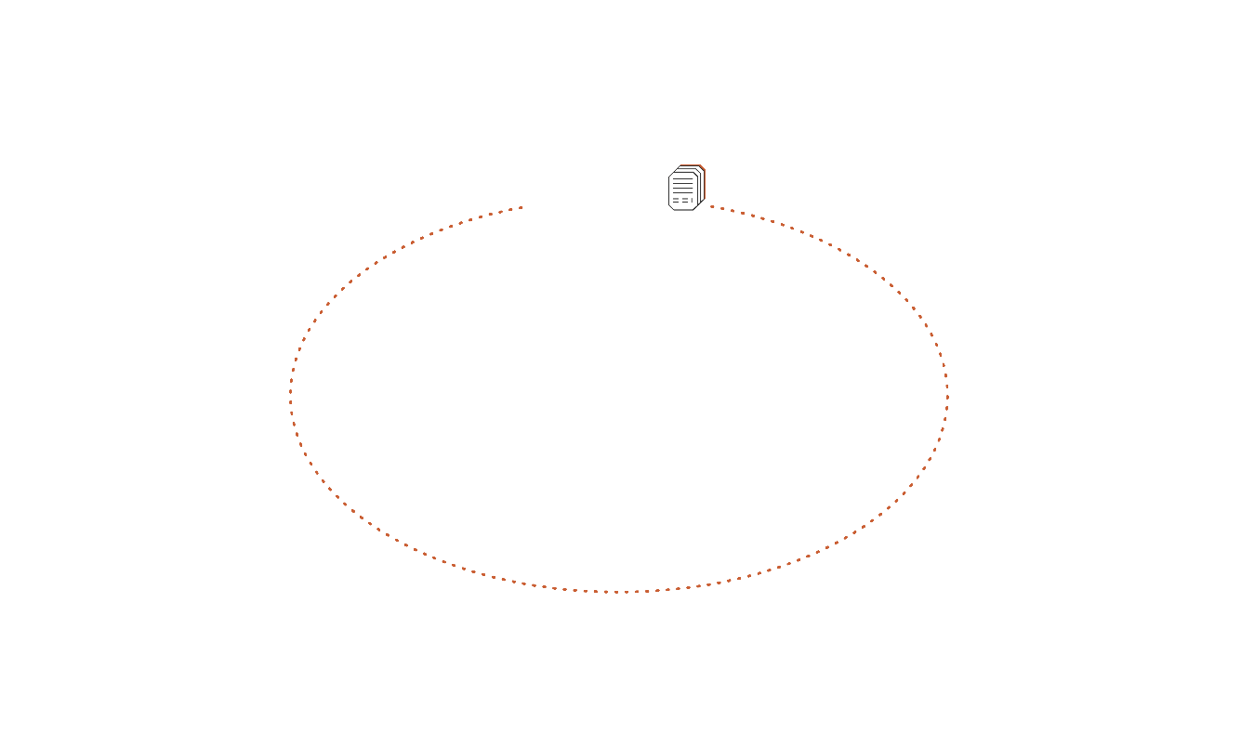

Articulación Políticas Gestión y Desempeño MIPG
Componentes MECI
Dimensión
Políticas Asociadas
Transparencia, Acceso a la Información y lucha contra la Corrupción
Gestión Documental
Gestión de la Información Estadística
Gestión del Conocimiento y la Innovación
Información y
comunicación
Componentes:
1. Ambiente de control
2. Evaluación del riesgo
3. Actividades de control
4. Información y comunicación
5. Actividades de monitoreo
Internamente
Efectividad de los sistemas de información para la captura de datos y su capacidad para generar información para la toma de decisiones.
Se garantiza la integridad, confidencialidad y disponibilidad de los datos e información.
Externamente
Comunicación con los grupos de valor y otras partes interesadas.
Funcionamiento canales de comunicación y su actualización para garantizar información al día.
Análisis y evaluación de la percepción ciudadana y sus mejoras hacia el portafolio de productos y servicios de la entidad.

Slide 24



Articulación Políticas Gestión y Desempeño MIPG
Componentes MECI
Dimensión
Políticas Asociadas
Evaluación
de resultados
Control Interno
Seguimiento y evaluación del desempeño institucional
Componentes:
1. Ambiente de control
2. Evaluación del riesgo
3. Actividades de control
4. Información y comunicación
5. Actividades de monitoreo
Auditoría Interna y Externa
Otras fuentes externas de evaluación
(Ej. Medición Desempeño Institucional)

Slide 25




Evaluación Integral de la Gestión y Control
Jefe de Planeación o quien haga sus veces
Jefe de Control Interno o quien haga sus veces
Visión integral de la gestión institucional que permite contar con la estructura de control.
Evalúa de forma independiente la estructura de control con que cuenta la entidad.
Requerirá el apoyo de otros líderes de áreas internas responsables de las políticas de gestión y desempeño al interior de la entidad. Ej: Talento Humano, TIC, Relacionamiento con el Ciudadano, Financiera, Contable, Jurídica, Contratación, Gestión Documental, entre otros.
Requerirá consultar la información producto de:
Seguimientos
Informes de Ley
Informes de Auditoría Interna
Informes Auditoría Organismos de control.
Información sobre otras evaluaciones externas.
Se trata de 2 formularios que si bien despliegan preguntas comunes sobre la estructura de control, su evaluación por cada rol es diferente, por lo tanto, el jefe de planeación NO debe asignar el módulo de control interno al jefe de control interno.

Slide 26


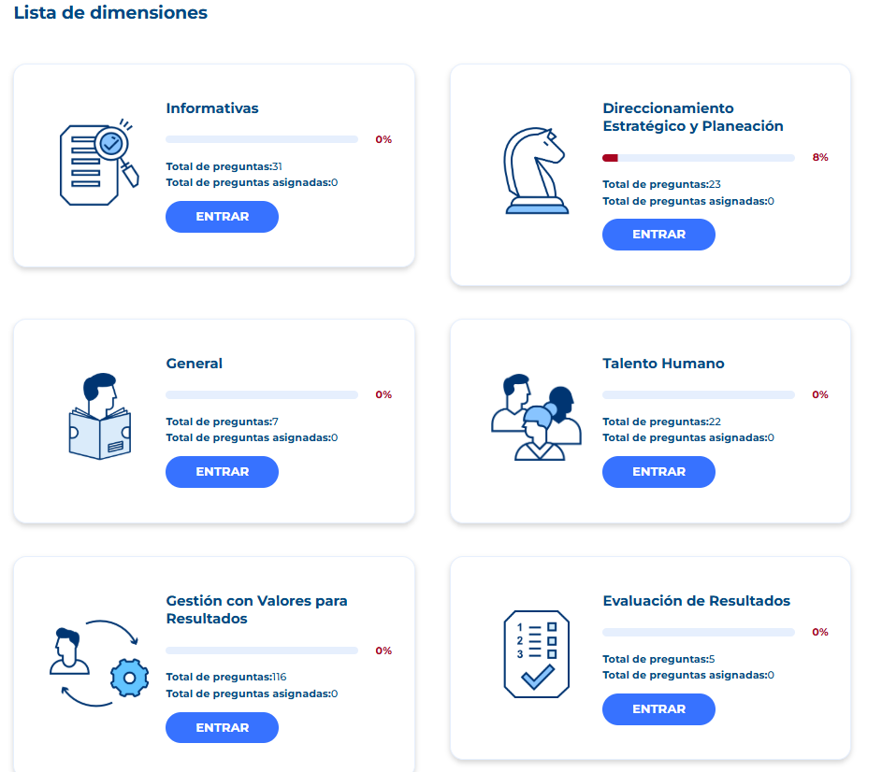
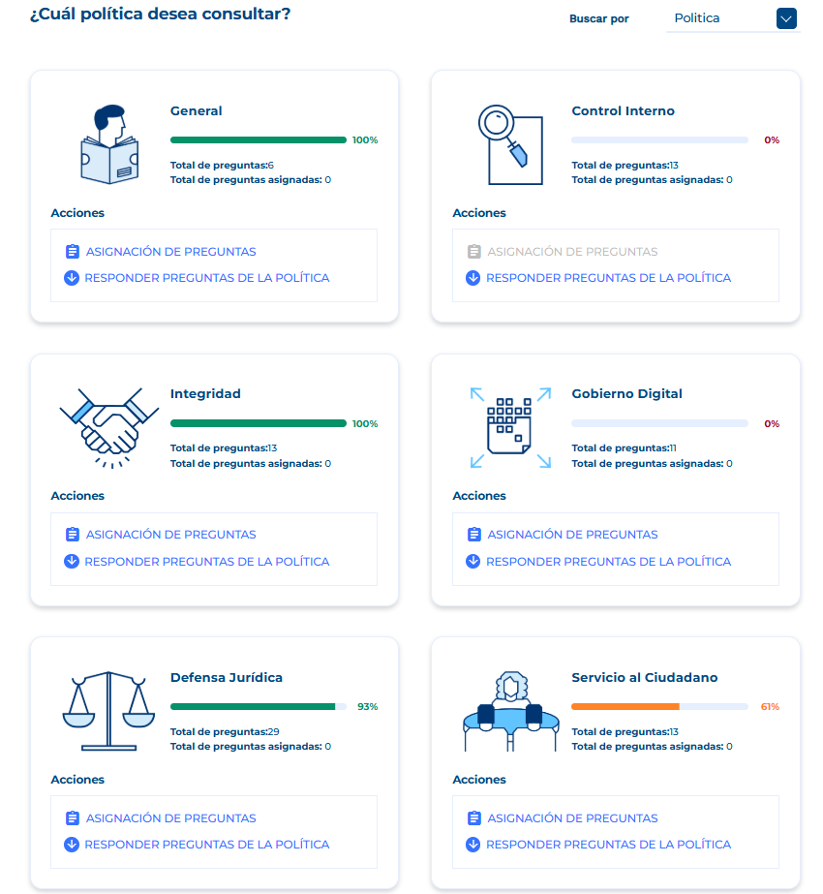
Formularios para el Diligenciamiento
Formulario MIPG -Jefe de Planeación
Formulario MECI - Jefe de Control Interno
Al descender encontrará los módulos correspondientes a las dimensiones (formulario MIPG) o políticas (formulario MECI). Cada cuadro va mostrando el nivel de avance en el diligenciamiento

Slide 27


Slide 28

Política de Archivos y Gestión Documental
Archivo General de la Nación
Subdirección de Política y Normatividad Archivística

Slide 29
Propósito de la política
Lograr mayor eficiencia para la implementación de la gestión documental y Administración de Archivos para: propiciar la transparencia en la gestión pública y el acceso a los archivos como garante de los derechos de los ciudadanos, los servidores públicos y las entidades del Estado; recuperar, preservar y difundir el patrimonio documental de la nación en diferentes medios y soportes como fuente de memoria e identidad cultural; promover el gobierno abierto (transparencia, colaboración y participación) a través de los archivos como herramienta de control social de la gestión pública; fomentar la modernización de los archivos a través de la generación de estrategias que propicien el uso de tecnologías y proyectos de innovación; impulsar en los servidores públicos, la cultura archivística y el desarrollo de estrategias que permitan fortalecer las capacidades para el adecuado manejo y tratamiento de los archivos; así como velar por la recuperación, protección y custodia de los Archivos de los Derechos Humanos, grupos étnicos, comunidades indígenas y población vulnerable.

Slide 30
¿Quienes son los responsables del seguimiento de la implementación de la Política de Archivos y Gestión Documental?

Slide 31
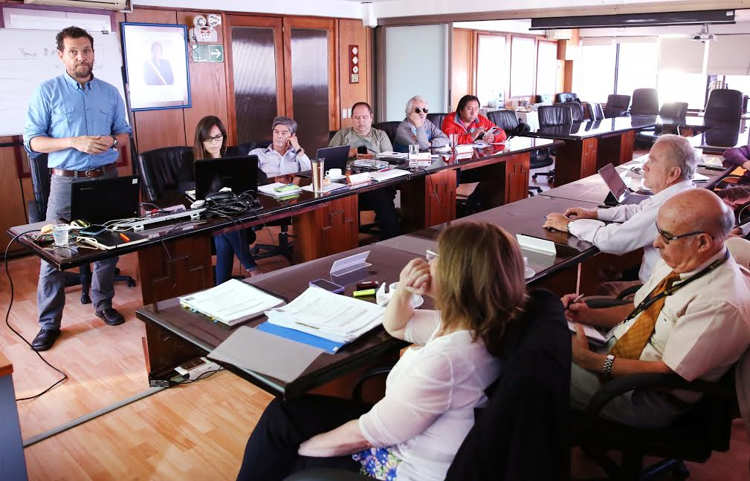
Comité Interno de Archivo -
Comités Institucionales de Gestión y Desempeño
Quienes lo conforman:
El funcionario del nivel directivo o ejecutivo del más alto nivel jerárquico de quien dependa de forma inmediata el Archivo de la entidad (Secretario General a Subdirector Administrativo, entre otros), o su delegado, quien lo presidirá;
El jefe o responsable del Archivo o del Sistema de Archivos de la entidad.
El jefe de la Oficina Jurídica;
El jefe de la Oficina de Planeación o la dependencia equivalente;
El jefe o responsable del área de Sistemas o de Tecnologías de la Información.
El Jefe del área bajo cuya responsabilidad se encuentre el sistema integrado de gestión.
El Jefe de la Oficina de Control Interno (..:)

Slide 32
Funciones
Asesorar a la alta dirección de la entidad en la aplicación de la normatividad archivística.
Aprobar la política institucional de gestión documental de la entidad.
Aprobar las tablas de retención documental y las tablas de valoración documental
Apoyar el diseño de los procesos de la entidad y proponer ajustes que faciliten la gestión de documentos e información, tanto en formato físico como electrónico.
Aprobar formatos y formularios electrónicos que requiera la entidad para el desarrollo de sus funciones y procesos.
Consignar sus decisiones en Actas que deberán servir de respaldo de las deliberaciones y determinaciones tomadas.
Hacer seguimiento a la implementación de las TRD y TVD, así como al Modelo Integrado de Planeación y Gestión, en los aspectos relativos a la gestión documental.
Aprobar el programa de gestión documental de la entidad.
Llevar a cabo estudios técnicos tendientes a modernizar la función archivística de la entidad, incluyendo las acciones encaminadas a incorporar las tecnologías de la información en la gestión de documentos electrónicos.
Revisar e interpretar la normatividad archivística
Evaluar y dar concepto sobre la aplicación de las tecnologías de la información en la Entidad

Slide 33
¿Cómo se determina el impacto y cumplimiento de la Política de Archivos y Gestión Documental en las entidades?

Slide 34
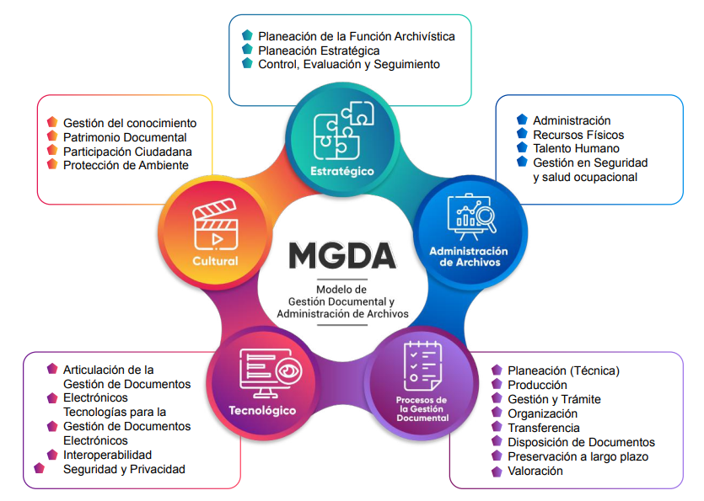
Modelo de Gestión Documental y Administración de Archivos

Slide 35
Aclaraciones preguntas
Elaboración o actualización del Plan Institucional de Archivos - PINAR:
Elaboración o actualización del Programa de Gestión Documental PGD:
Elaboración o actualización de los planes del Sistema Integrado de Conservación - SIC:
Elaboración o actualización del diagnóstico integral de gestión documental y administración de archivos:
Infraestructura física, mobiliario e insumos para la administración de los archivos:
Infraestructura tecnológica para archivos, repositorios digitales confiables:
Contratación personal para gestión documental:
Dentro de la planeación estratégica, la entidad ejecutó presupuesto, de funcionamiento o inversión, durante la vigencia evaluada para:(Especifique el monto en pesos)
Espacio para imagen
después de colocarla
eliminar este recuadro morado
www.---------------.gov.co

Slide 37


